Slide 1

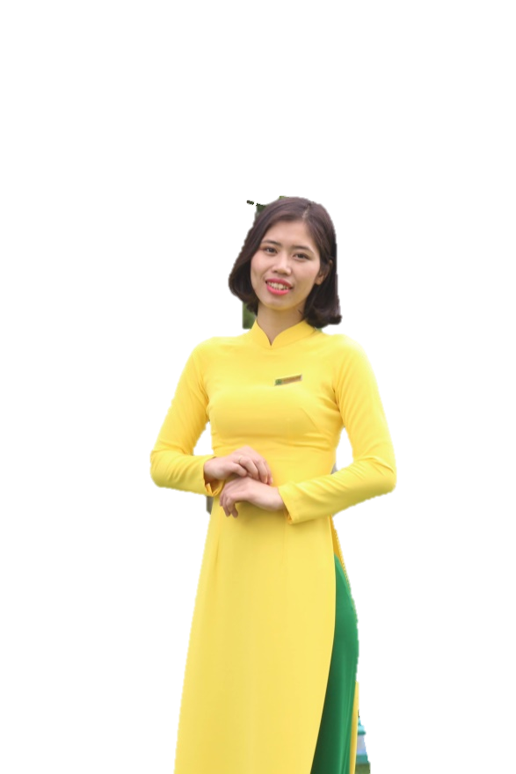
UBND QUẬN LONG BIÊN TRƯỜNG MẦM NON GIA QUẤT
Gv: Nguyễn Khánh Nhung

Slide 2
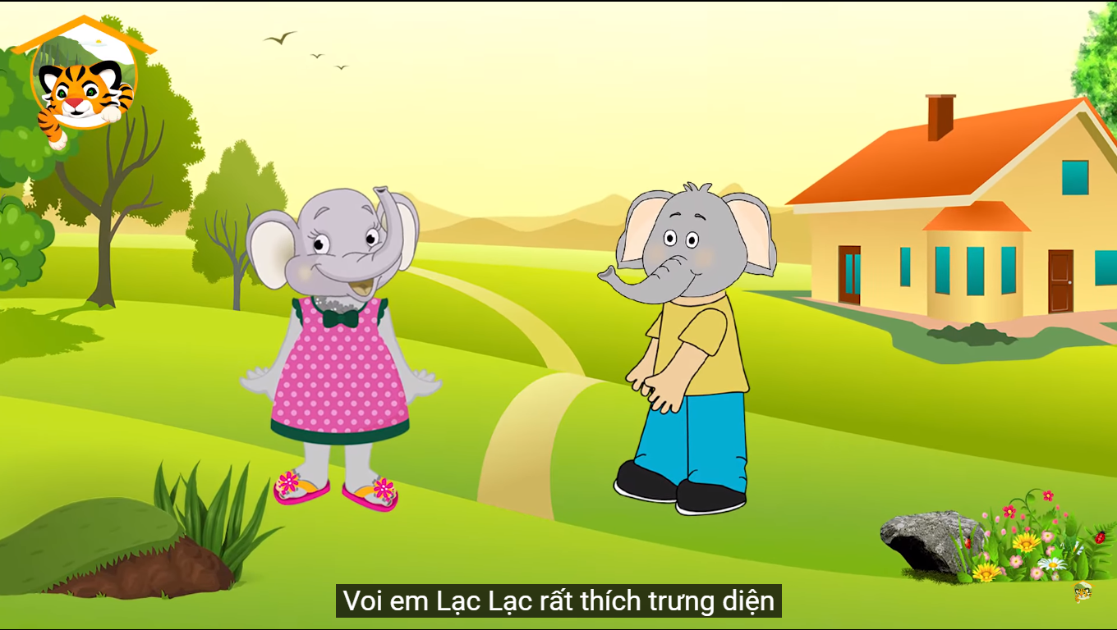
Voi em Lạc Lạc rất thích chưng diện vì nó luôn được anh khen “Em thật là xinh”

Slide 3
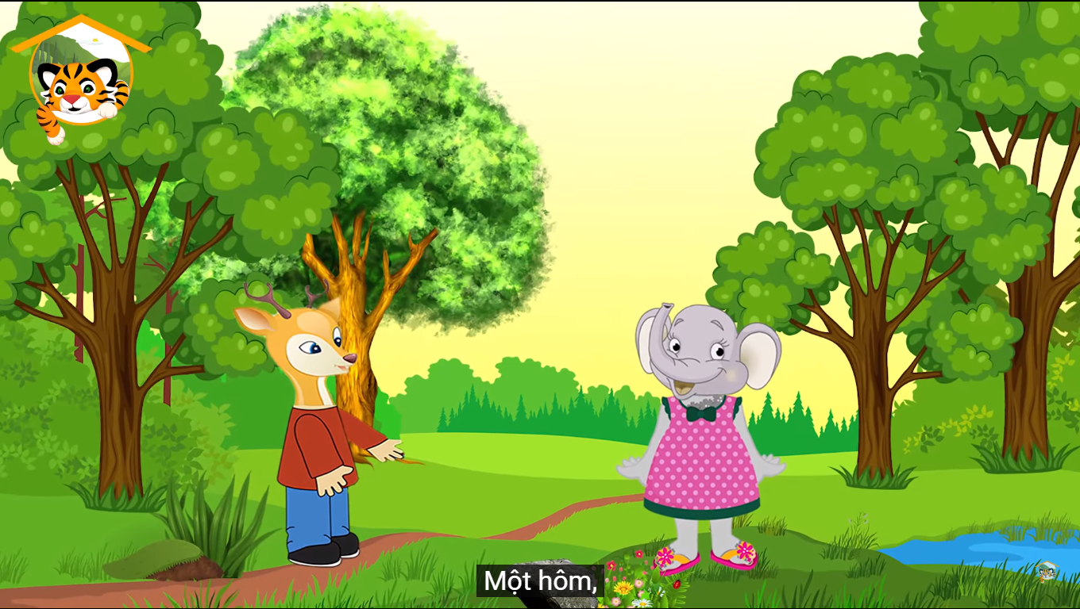
Một hôm, lúc đang dạo chơi trong rừng, voi em Lạc lạc gặp Hươu con. Nó hỏi “Hươu con, cậu có thấy tớ xinh không?”

Slide 4
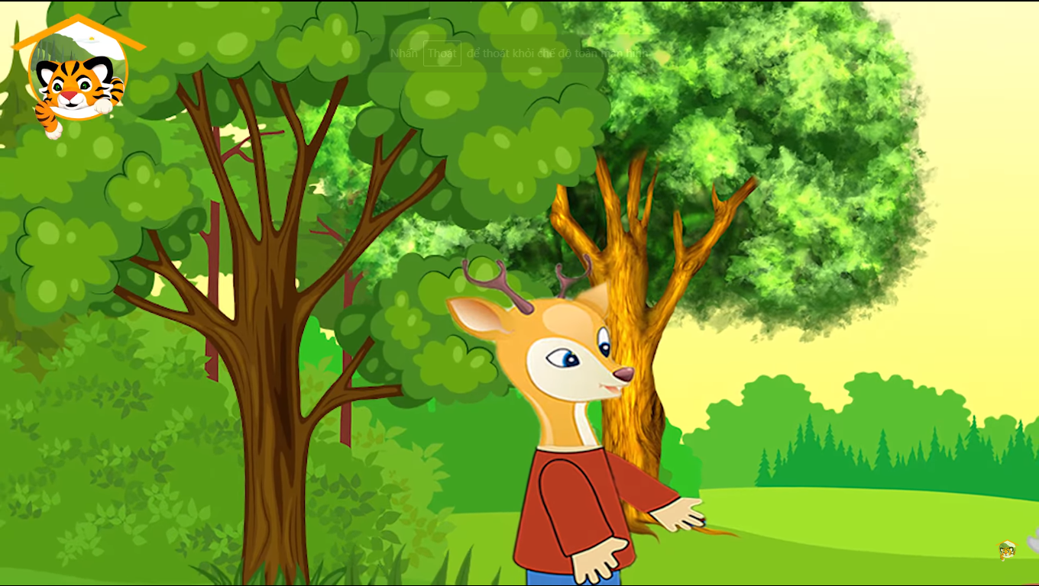
Hươu con lắc đầu đáp. Ồ, cậu chưa xinh lắm đâu vì trên đầu cậu còn thiếu cái sừng nữa.

Slide 5
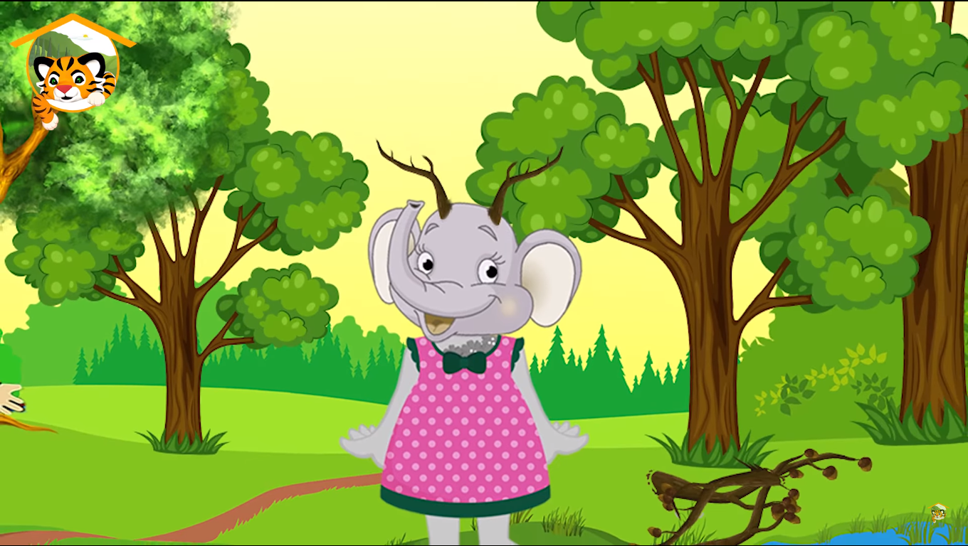
Nghe thấy vậy, Voi em Lạc Lạc bèn bẻ vài cành cây gài lên đầu mình làm sừng.

Slide 6
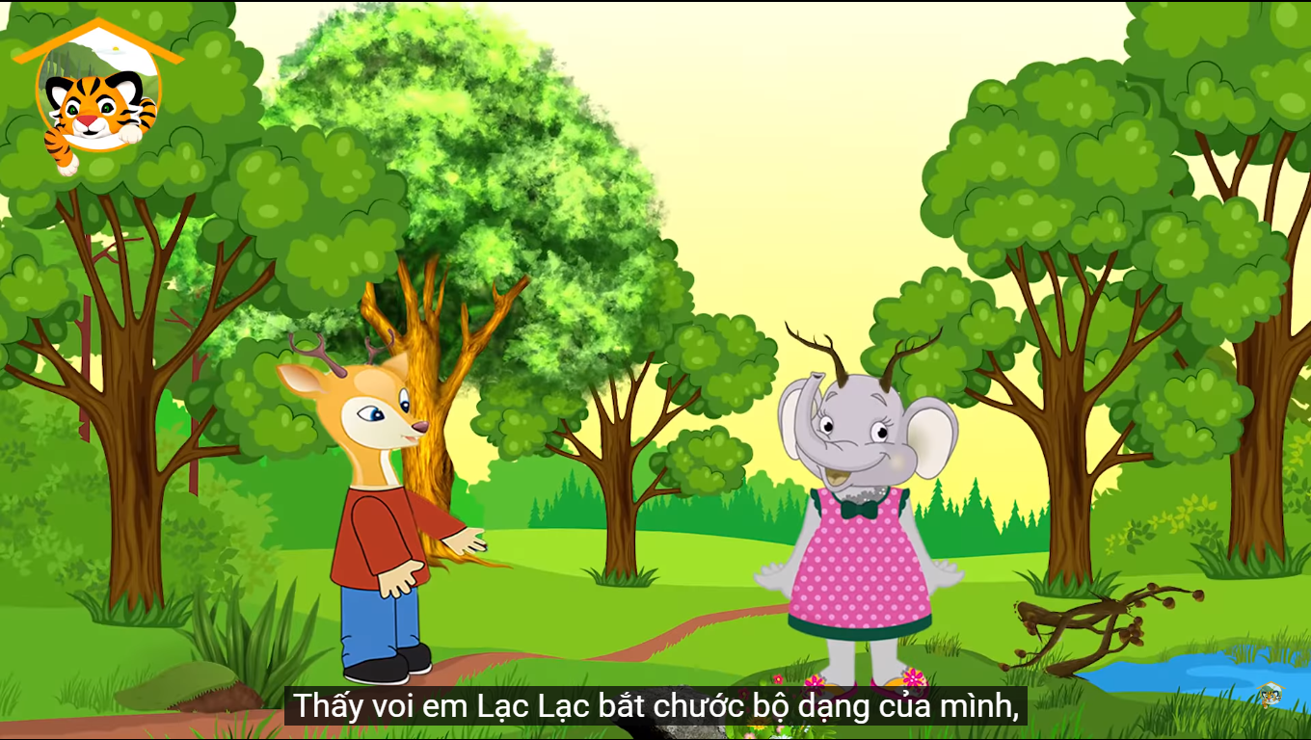
Thấy voi em bắt chước bộ dạng của mình, Hươu con cười thầm trong bụng.

Slide 7
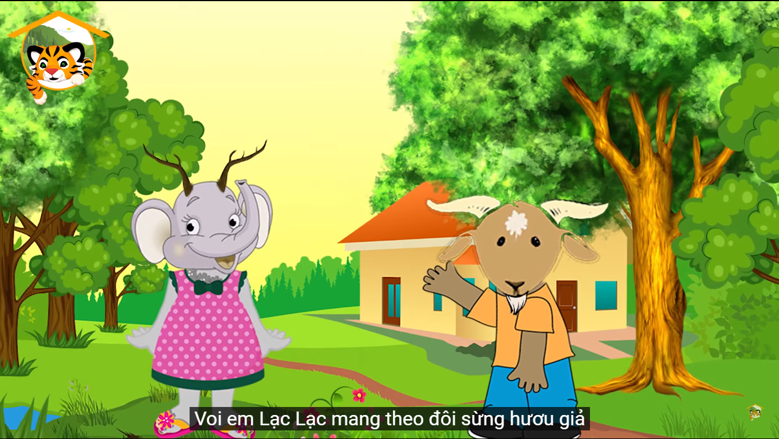
Voi em Lạc lạc mang theo đôi sừng Hươu giả đến hỏi anh Dê “Anh Dê có thấy em xinh không ạ?

Slide 8
Anh dê lắc đầu nói “Ồ, e chưa xinh lắm đâu vì trên cằm e chưa có chòm râu dài như anh”

Slide 9
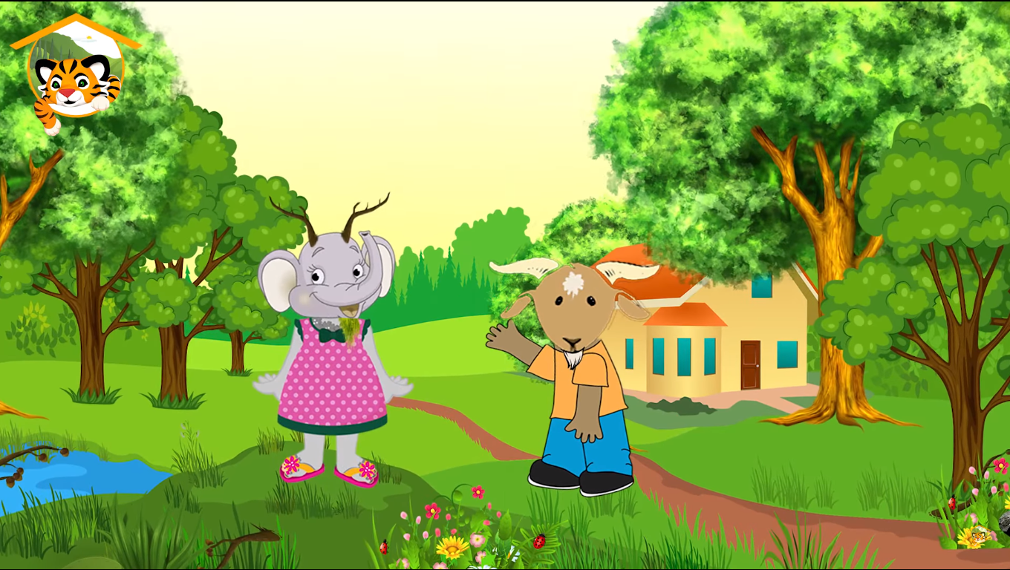
Nghe thấy vậy voi em liền nhỏ ít cỏ dại ven đường và dán chặt vào cằm mình
Anh dê không sao nhịn được cười khi nhìn thấy bộ dạng của voi em Lạc lạc.

Slide 10
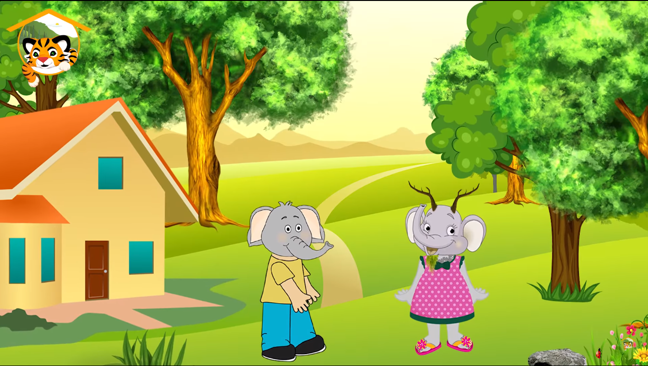
Voi em mang nguyên đôi sừng và bộ râu giả mang về gặp voi anh. Anh ơi, giờ a có thấy em còn xinh hơn cả lúc trước không ạ?

Slide 11
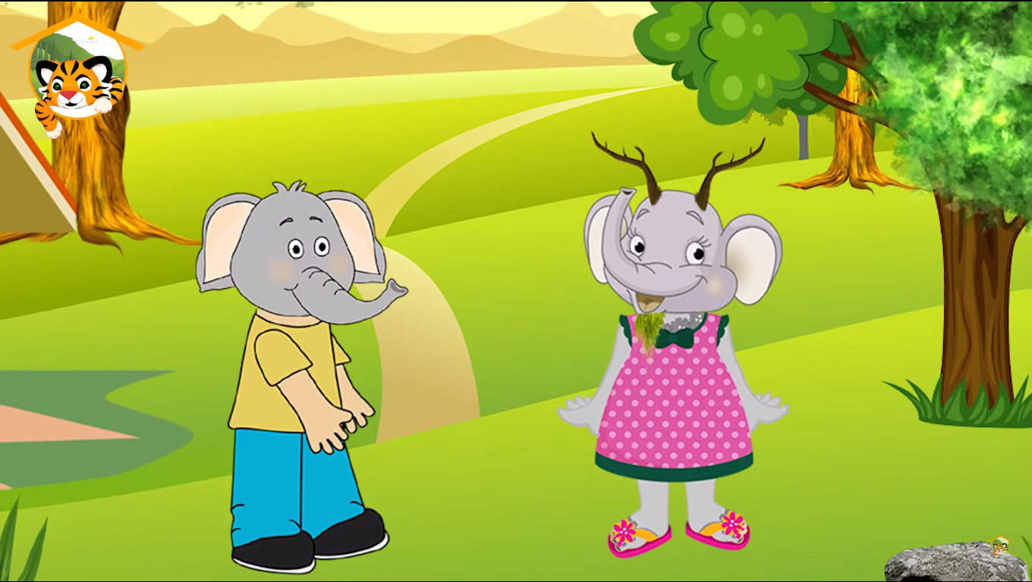
Voi anh sốc nặng khi thấy bộ dạng kì quặc của em gái mình. Nó co chân bỏ chạy mất.

